Slide 1




LISTENTREE
대화형 챗봇을 이용한 감정완화 앱
Team : MUGGLE
21 이하은 22 한승우 22 허재훈

Slide 2

배경 설명
나노 사회
접두어 ‘나노’(nano)는 10억 분의 1을 나타내는 단위로,
초미세의 원자 세계를 일컫는 용어로 쓰인다.
서울대학교 김난도 교수가 언급한 ‘나노 사회’는
공동체가 유대를 이루지 못하고 개인 단위로 파편화되어
서로 이름도 모를 수 있는 고립된 섬처럼 되어가는
상태를 의미한다.
https://munhwa.com/news/view.html?no=2021110101034421340001

Slide 3

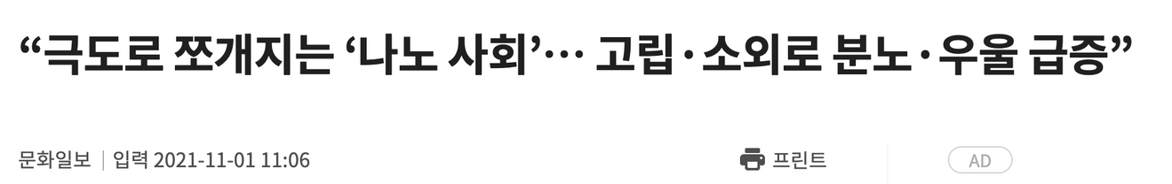
나노 사회의 문제
“고립된 개인”
이 같은 ‘나노 사회’에서는 개인주의에 기반한 ‘능력주의’ 등이 우선시되는 반면,
공동체 구성원 간의 유대감이 줄어들고 고립된 개인들이 늘어나는데 따른 문제들이 심화할 것이라는 전망도 나오고 있다.
송재룡 경희대 사회학과 교수는 “코로나19 이후 상호작용 횟수가 줄어들면서
고립과 소외로 인한 우울 상태가 늘고 있으며 자살률 증가 등 각종 사회 문제가
커질 것”이라고 예측했다.
배경 설명

Slide 4
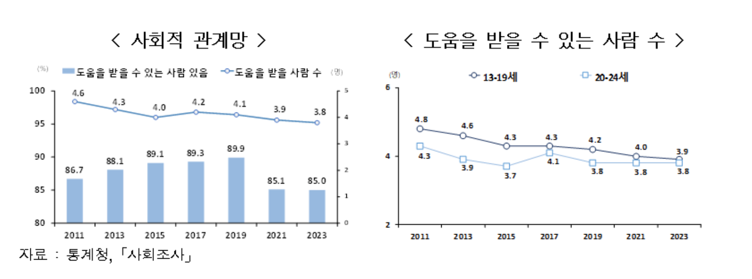
배경 설명
감정적인 도움을 받을 수 있는가?

Slide 5
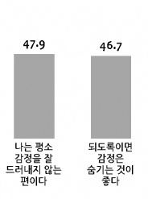
배경 설명
감정을 타인에게 쉽게 표현하지 않는 사회
https://www.madtimes.org/news/articleView.html?idxno=9202

Slide 6
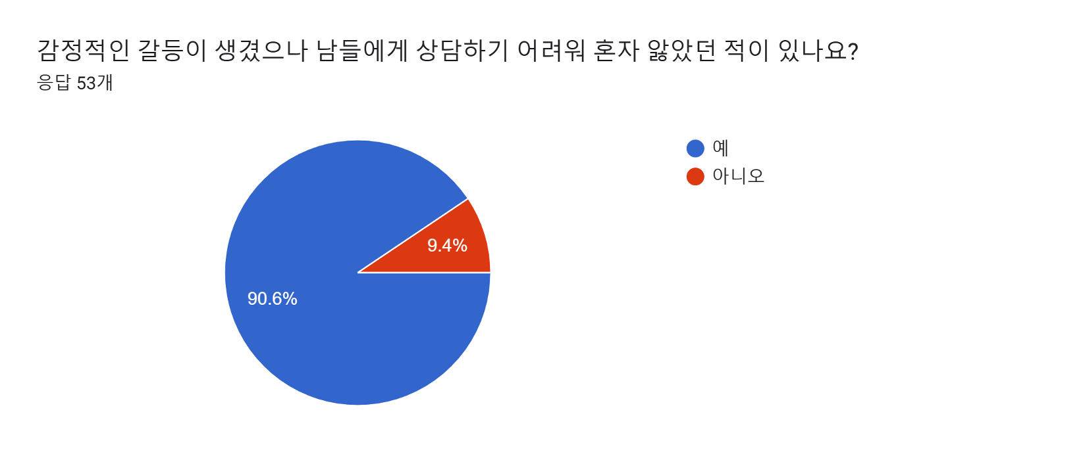
배경 설명
감정적 갈등에 대한 설문결과

Slide 7

배경 설명
감정을 표현하는 것에 대한 필요성

Slide 8
문제 정의
“현대 사회에서는 개인이 타인에게 속마음을
말하기가 어려워 점차 감정적 고립이 심화되고 있다.”

Slide 9
해결 방안
Q. 왜 속마음을 말해야 할까?
속마음을 털어놓고 얘기하면
고립감과 외로움을 완화 시키고, 감정 해소를 유도할 수 있다.
나아가 자신의 생각과 감정을 되돌아봄을 통해
자기 이해와 성장까지도 얻어낼 수 있다.

Slide 10
해결 방안
Q. 그러면 어떻게 속마음을 말하게 할 수 있을까?
사람은 듣는 것보다 말하는 것을 더 좋아하기 때문에,
잘 들어주는 사람이 있다면, 계속해서 얘기하길 원할 것이다.
그렇게 자연스럽게 유도된 대화에는 사람의 속마음까지 포함 될 것이다.

Slide 11
해결 방안
Q. 우리는 어떤 것을 제공해야할까?
1.지속적인 대화는 감정적인 속마음을 유도할 수 있다.
2.사람들은 무언가를 키우는 것을 좋아한다.
3.나무는 마음의 안정을 줄 수 있는 좋은 매개이다.
그렇다면 대화를 할 때마다 성장하는 나무를 만들어보자.

Slide 12
해결 방안
Q. 우리는 어떤 것을 제공해야할까?
대화형 챗봇과의 대화를 통해 나무를 성장 시키고,
나무를 열심히 키워 열매를 맺는다.
열매에는 대화 과정에서 사용자가 겪은 다양한 감정과 사건들이
잘 정리가 되어, 다이어리 처럼 쉽게 볼 수 있게하자.

Slide 13
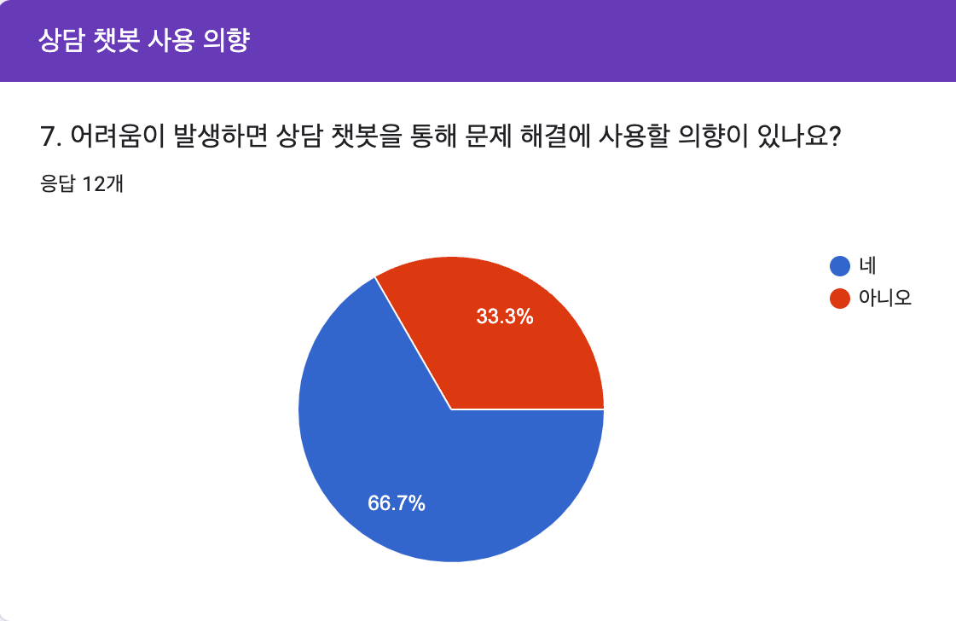
챗봇 이용희망 조사

Slide 14
서비스 타겟
건강하게 감정 해소를 원하는 사람
자기 감정을 터놓고 이야기 할 수 있는 친구가 필요한 사람
자신의 복잡한 속마음이 궁금한 사람

Slide 15


WHAT IS
LISTENTREE?
GPT를 이용한 대화형 챗봇

Slide 16
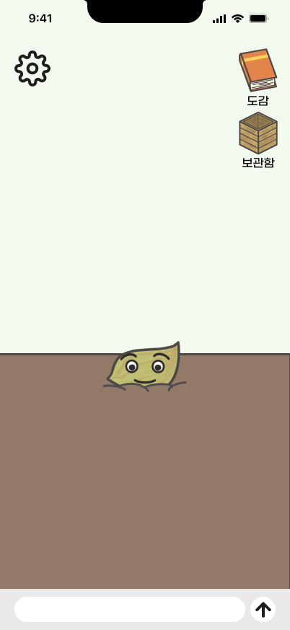
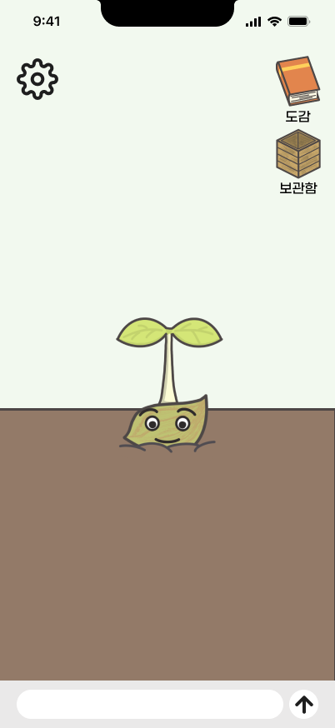
나무 페이지
# 성장
씨앗 단계
새싹 단계

Slide 17
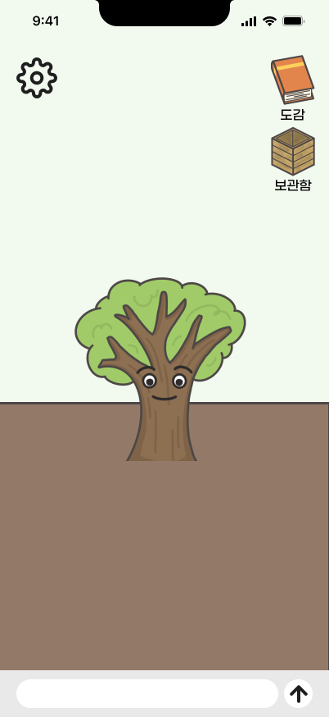
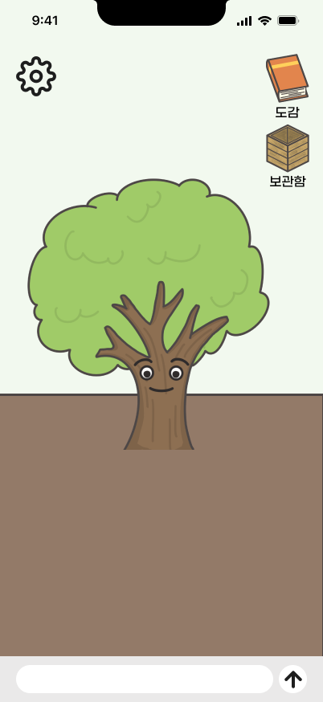
나무 페이지
# 성장
작은 나무 단계
큰 나무 단계

Slide 18
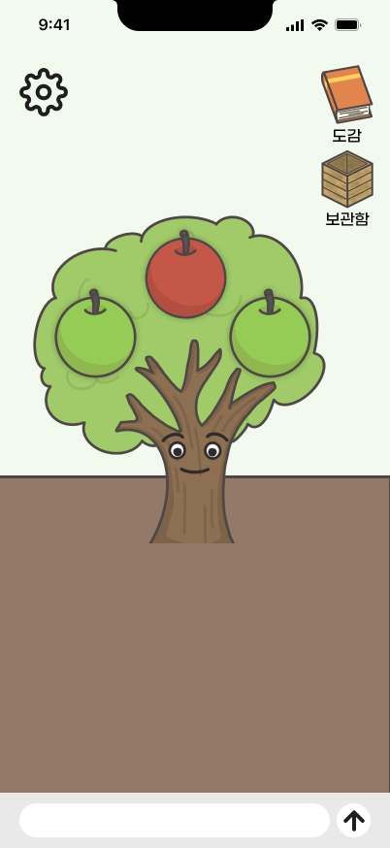
나무 페이지
# 성장
열매 나무 단계

Slide 19


나무 페이지
# 표정
웃음
속상함

Slide 20


나무 페이지
# 표정
화남
놀람

Slide 21


나무 페이지
# 표정
즐거움
슬픔

Slide 22
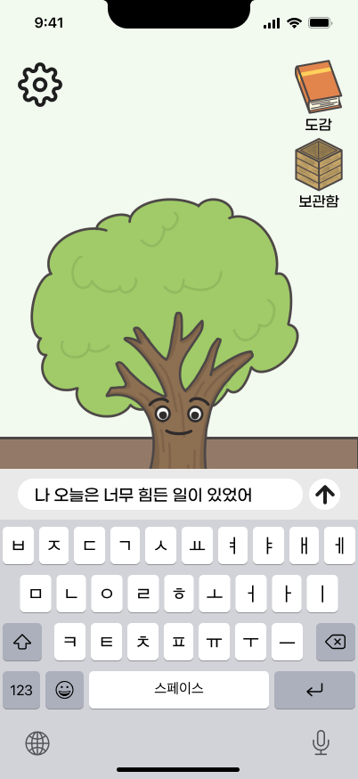
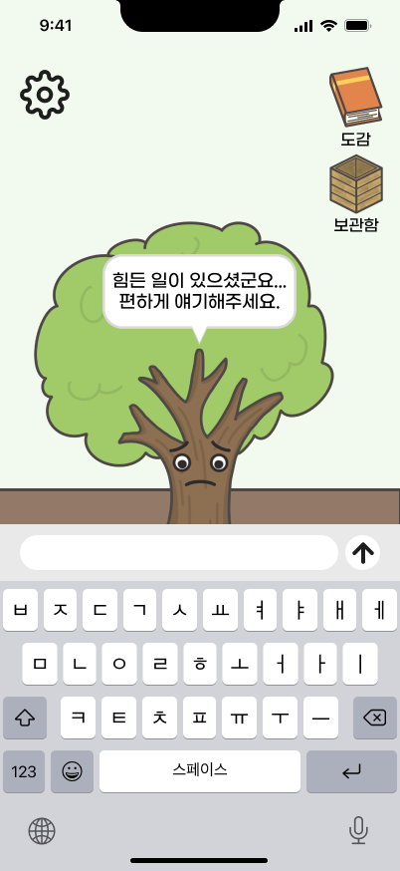
나무 페이지
# 대화
input
output

Slide 23

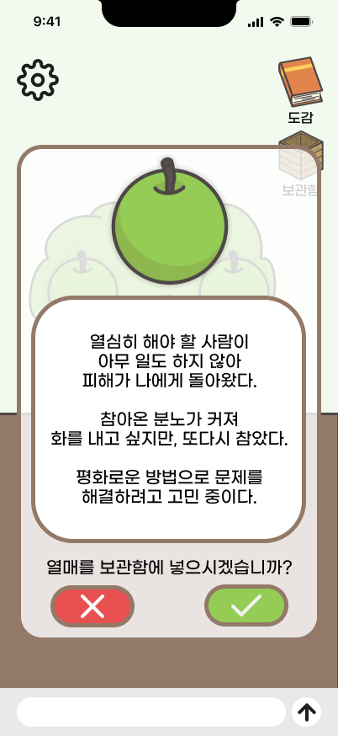

나무 페이지
# 열매 수확

Slide 24
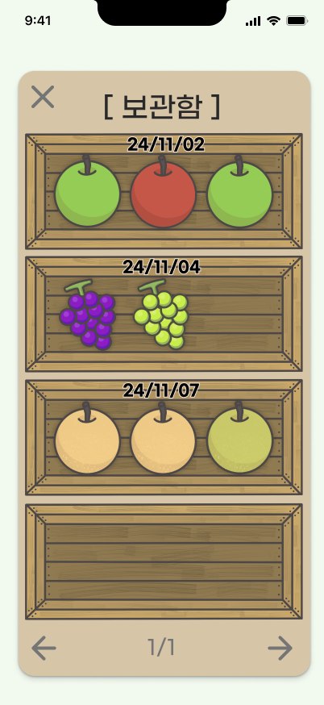
보관함 페이지
# 대화가 요약된 열매
날짜별로 정리

Slide 25
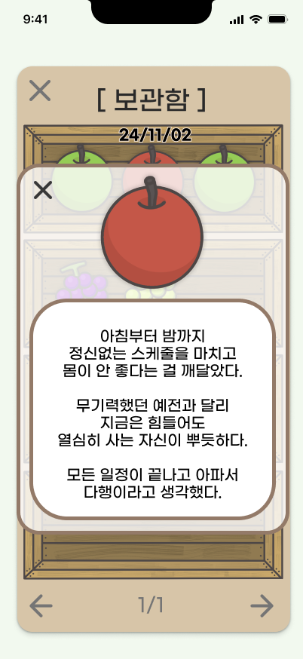
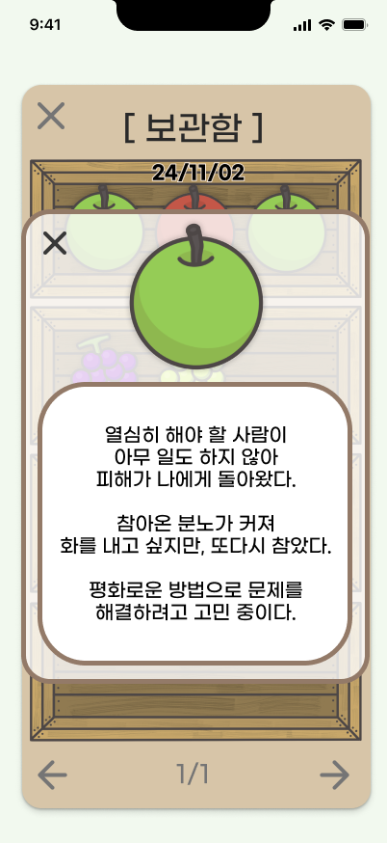
열매(요약) 페이지

Slide 26
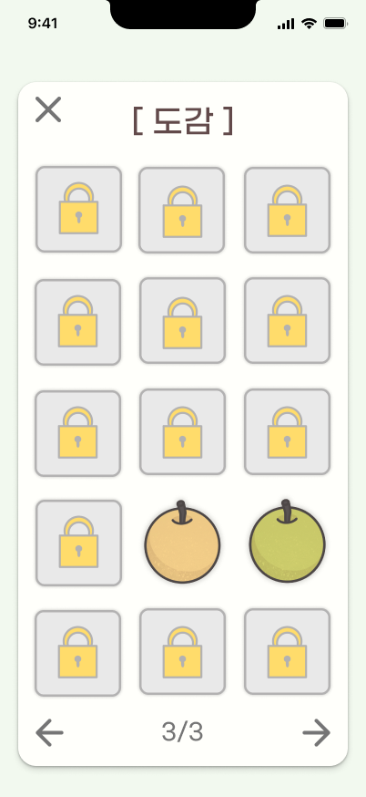
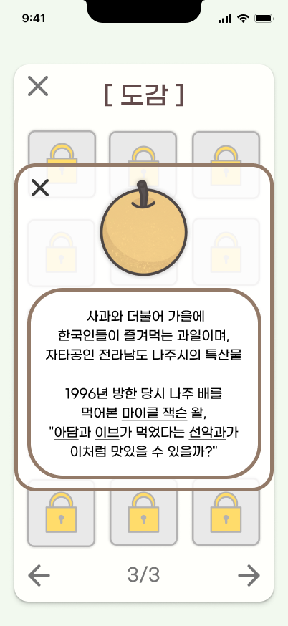
도감 페이지
# 대화를 통해 생성된 열매가 모이는 곳

Slide 27
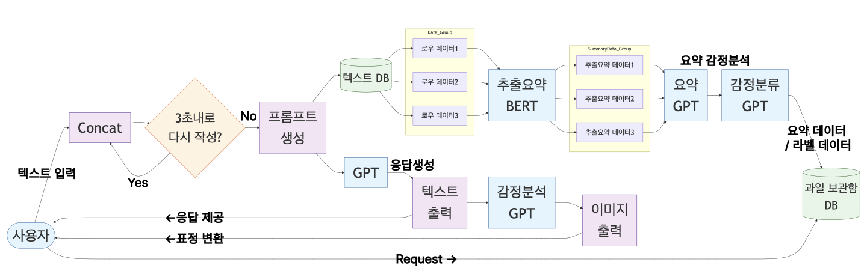
구조도

Slide 28
기대 효과
1. 사용자 성장 경험 강화
내용: 나무가 성장하는 과정이 시각적으로 제공되어 사용자에게 성취감과 몰입감을 높여줌.
2. 자기 성찰 제공
내용: 대화로 생성된 열매 안에 요약본이 담겨 있어 자신의 대화 내용을 반추 가능.
3. 심리적 안정감과 정서적 지원 제공
내용: 나무와 대화를 통해 스트레스를 해소하고 외로움, 고립감을 완화함.
4. 개인 기록의 보관과 재사용 가능성
내용: 보관함에 저장된 열매는 과거 감정 변화나 성장 과정을 기록하여 재확인 가능.

Slide 29
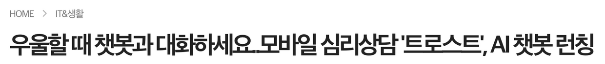
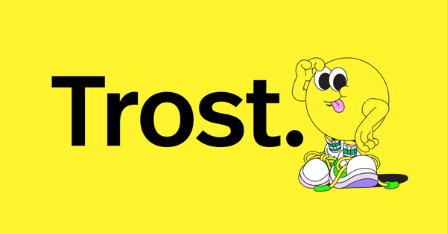
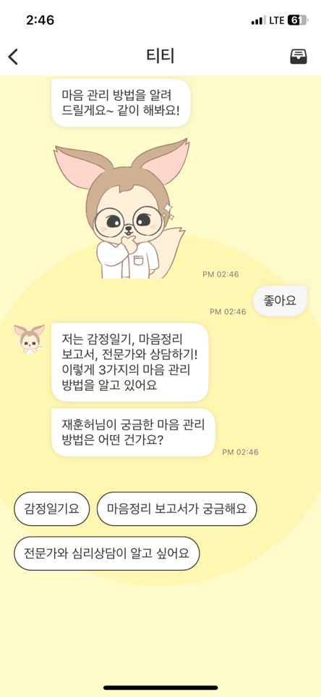
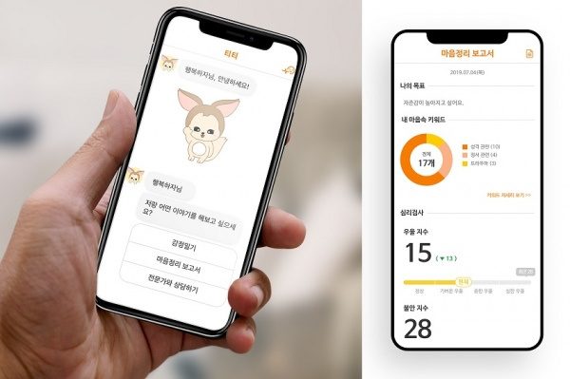
경쟁사 분석
https://www.dailysecu.com/news/articleView.html?idxno=79428

Slide 30

경쟁사 분석
트로스트 특징
선택형으로 답변 유도
낮은 채팅 자율성
감정 일기를 스스로 작성해야함
리슨트리 특징
서술형 답변 가능
채팅 자율성 보장
대화만 해도 내용이 자동으로 요약, 정리

Slide 31

프로젝트 앞으로의 계획
현재
APP 아이디어
APP 서비스 구현
n차 사용자 테스팅
APP 서비스 수정
대화형 챗봇에 나무 개념 추가
정의한 문제 해결방안 제시
앱 제작
요약 모델
ChatBot 모델
DB구축
서버 구축
보안 추가
구현과 테스팅을 n번 반복.
서비스의 완성도 향상.
피드백 받은 내용 바탕으로 서비스 수정
사용자 테스팅 후에 서비스 수정

Slide 32

시연 영상

Slide 33


Thank You!

